Slide 1
《爆款打造“二三事”》
新品起量期

Slide 2
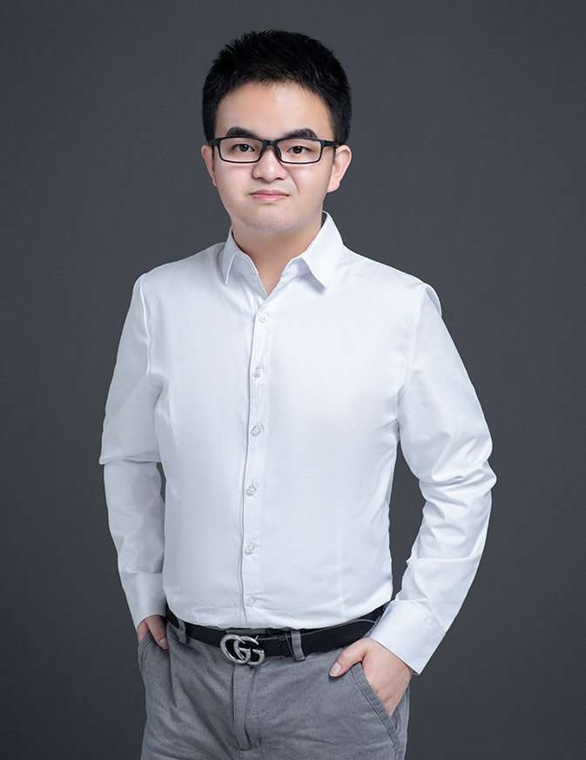
讲师介绍
讲师姓名：张强
1、培训经历：
京东商家学习中心认证讲师
京东消费品事业部特邀讲师
京东生活事业部特邀讲师
京东大健康事业部特邀讲师
京东京喜特邀讲师
2、开店经历：
清洁用品自营店＆水饮POP店
3、擅长课程：
新手开店起步，爆款打造，引流，店铺风向标细节优化运营。
4、成功案例：
家居日用自营店铺，两个月销量翻倍。
盘活0流量店铺五家。
快速提升六家风向标低于20%店铺。
讲师照片

Slide 3
课程说明
课程收益：
了解产品在新品起量有哪些是必须要做的事情
学会新品从上架开始到成熟期需要的流程
课程对象：
对新品上架之后的运营不太熟悉的商家
课程时长：60分钟
讲师：张强 课程名《爆款打造“二三事”》

Slide 4
一.了解“新品标”的作用和流程
无此按钮
则联系运营申请（部分类目新品申请可能较困难）
商品管理工具箱
商家后台
商品打标申请
商品管理
新品标
1.会有新品权重 2.前期数据起量快
讲师：张强 课程名《爆款打造“二三事”》

Slide 5
二.CPS挑客起量
6
官方挑客计划
由官方平台负责推广，佣金按类目定价
5
通用计划
全店推广
4
定向计划
可定向部分特定产品
3
定向挑客计划
可指定挑客负责推广，与挑客协商佣金比例
2
团长模式
具有选品能力的团长选择产品，协商佣金（团长下的推手或其他站外平台收）+服务费（团长收）
1
目的
起量，获取产品评价数
讲师：张强 课程名《爆款打造“二三事”》

Slide 6
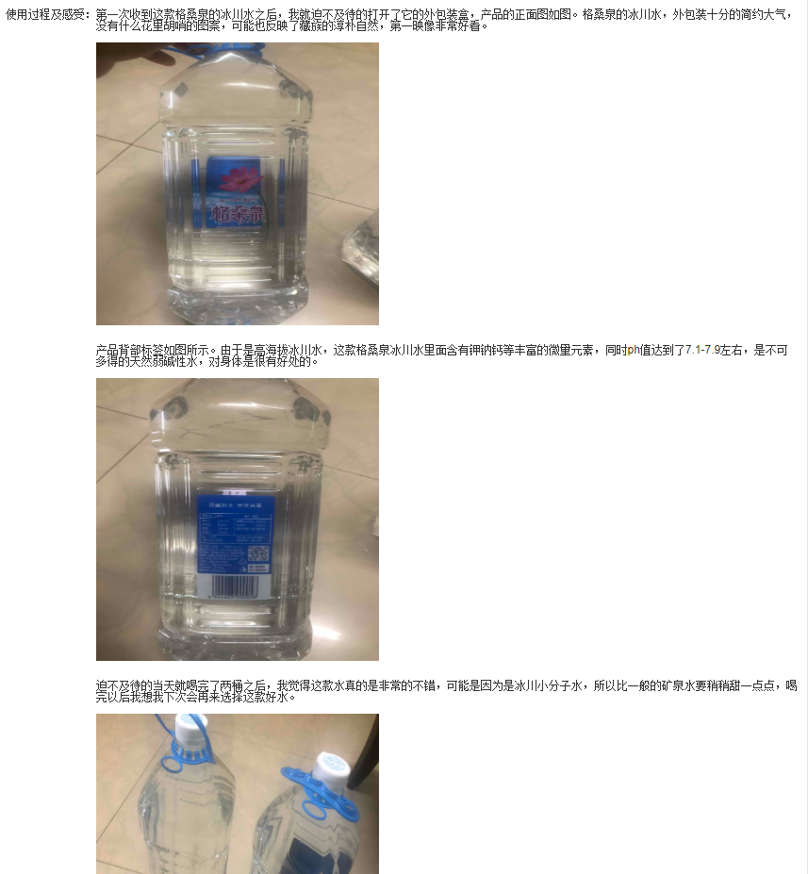
三.新品试用
更认真
“吃人嘴软”客户不会吝啬溢美之词
更仔细
“产品体验官”给客户不一样的身份认同感
更稳定
体验反馈展示留评率100%
讲师：张强 课程名《爆款打造“二三事”》

Slide 7
三.新品试用（流程）
2
6
4
3
5
1
闪电试用
报告审核
试用份数
试用条件
试用图片
营销工具
速度较快，流程短。
建议手动审核“自动审核”目前也关闭了
依照计划量力而行，试用商品不返还
关注店铺，还可以来一波关注
宽:710px 高:10000px 最大3M 仅限jpg、png格式图片
试用属于营销手段的一种
讲师：张强 课程名《爆款打造“二三事”》

Slide 8
四.付费流量—京东快车
筛选关键词
筛选出表现好的关键词
拉低价流量
前期主要以低成本获客
筛选人群
筛选出表现好的人群
关键词养成
累计关键词点击数
商品/类目定向
定向行业TOP或者竞品商家，商品。拉关注
讲师：张强 课程名《爆款打造“二三事”》

Slide 9
五.付费流量—京东海投
测款
2
3
测试店铺中还有其他未被关注的潜力款
4
对本次爆款单独出价
测试产品图片点击率
1
5
关注加购
海投可以产生直接和间接加购
低成本
海投点击成本略低
全店曝光
可以增加全店产品曝光数和点击率
讲师：张强 课程名《爆款打造“二三事”》

Slide 10
六.付费流量—购物触点
购物前
购物前
亿级流量渠道，提高产品曝光度。
购物后
购物中
关联营销，快消复购，依照产品性质精准打击。
购物中
精准捕捉正在购物人群，截断抢夺竞品产品流量。
购物后
讲师：张强 课程名《爆款打造“二三事”》

Slide 11
七.产品卖点展示
物流卖点
包括，使用京东物流，顺丰冷链配送，顺丰空运等等
产品价格卖点
店铺卖点
包括打折促销，活动促销，买M送N件，送赠品，等增值服务
包括自营店铺卖点，旗舰店，线下线上共同售后，售后时效快，分布广，客服服务态度好。
额外赠送
产品自身卖点
产品卖点
包括产品功能，产品性能，产品材料，产品优势等
用于吸引客户点击继而成交
提供超出消法规定的七退十五换售后服务。提供只换不修，提供终身售后等。
讲师：张强 课程名《爆款打造“二三事”》

Slide 12
八.发现好货（首页种草）
展示地点
展示地点
根据千人千面和广撒网逻辑展示在首页
展示方式
展示方式
包括经验长文，单品，新单品
产品功效
产品功效
主要按照详情页叙述产品功效
使用体验
使用体验
可寄样或不寄样，让写手叙述
产品背景
产品背景
依据详情页叙述产品背景
附图附链接
附图附链接
讲师：张强 课程名《爆款打造“二三事”》
可附图附链接，增加流量和订单

Slide 13

九.会买专辑＆排行版（精准人群）
会买专辑
排行版
1.人群定位精准
1.有明显排名
2.千人千面展示
2.千人千面展示
3.流量意向度高
3.流量较小
讲师：张强 课程名《爆款打造“二三事”》

Slide 14
十.京东视频（短视频营销）
区别于图文
目前流量不大
内容更加直观更简洁。
目前流量和转化不是特别好
区别私域流量
内容营销更紧凑
属于整个平台的公域流浪
内容集中在十几秒的视频
自己制作有难度
属于带有专业技术性的工作。
有前景
目前属于短视频和直播的多样化营销
讲师：张强 课程名《爆款打造“二三事”》

Slide 15
十一.京东直播（站内直播）
直播时段
京东直播最好挑在晚上7点左右的时间流量会大一些
找主播代播
产品选择
可以联系平台主播代播，需要寄样品。部分需要付坑位费+佣金
应该有包括，引流打折产品，店铺爆款和利润款等产品线。
注意事项
店铺自己播
站内直播
可以自己申请入驻成主播，自己为店铺产品直播代言。
直播带货
注意平台规则，不要在直播的时候讲出其他违法违规话语，包括引流去其他平台等。
讲师：张强 课程名《爆款打造“二三事”》

Slide 16
十二.店铺促销
价格可控
01
价格可控
优惠力度和价格调控自主
目的性强
02
时间可控
可以做单一天秒杀，可以做长期活动
03
时间可控
库存可控
发挥空间大
04
可以自我设置优惠价格库存数量
目的性强
05
库存可控
无论是做库存清仓还是新品促销
门槛低
06
发挥空间大
关于车图/主图和优惠形式可以自主
门槛低
可以无视好评率，价格等官方筛选因素
讲师：张强 课程名《爆款打造“二三事”》

Slide 17
十三.店铺促销（类型）
全店折扣
2
3
全店打折/满减
4
单品折扣
单一产品优惠券，可选是否隐藏/打折
1
5
买M赠N
买M产品送N赠品
拍M件发N件
实际上是多件折扣
晒单有礼/晒单抽奖
邀请客户晒单，之后赠送京豆或抽取其它奖品（官方允许）
讲师：张强 课程名《爆款打造“二三事”》

Slide 18
十四.后台官方活动
活动特点
活动内容
一般按时节/平台特有活动
常见的有两件8折三件7折。满300-30,满199-120等
官方活动
活动规则
参与方式
一般要求风向标＞20%， 参与活动产品好评率大于90%
后台提报参与产品的白名单
讲师：张强 课程名《爆款打造“二三事”》

Slide 19
十五.类目资源群
品秒
品类秒杀资源位，一般是直接在群里报名即可。
掌秒
一般是竞拍或者直接定价或者资源置换。
掌秒
联营活动
联营活动
与其他类目或者其它商家进行联合营销活动
种豆得豆
种豆得豆
拉新引流，充值京豆。
品秒
其他活动
其它活动
包括但不限于线下展位，首页资源位等
讲师：张强 课程名《爆款打造“二三事”》

Slide 20
十六.广告调控
时段调控
01
可以设置时段折扣来控制点击成本，以达到最佳CPC
人群溢价调控
02
根据数据来对人群进行溢价调控，优胜劣汰
广告调控
地域调控
05
可以设置重点投放地域来提高产品转化率和关键词点击率
推广图调控
03
关键词出价调控
根据图片点击率高低和时节活动特性来调整暂停启用推广创意图
可以根据行业情况和快车权重适当降低关键词出价来达到适宜的CPC
04
讲师：张强 课程名《爆款打造“二三事”》

Slide 21
十七.转化率运营
淡季
2
3
处于行业产品淡季的时候可以做降价促销
4
做老客户营销
针对老客户建立私域流量池，定期维护
1
5
做拉新活动
参与种豆得豆，京东果园等活动
客服板块
提高客服追销效率
下架近三十天无动销产品
提高一下店铺动销
讲师：张强 课程名《爆款打造“二三事”》

Slide 22
十八.产品页面细节运营
差评回复
中评回复
好评回复
产品问答
首先先给客户致歉，然后不要一味的推卸责任，给客户解释清楚然后告知处理结果。
中评是可以挽回的，致歉，解释，告知处理结果。
对于客户的好评可以给予回复，维护客户关系，积极答复客户的每一次赞扬。
页面的产品问答，也是客户下单购买之前一个很重要的考量参数，一定要认真仔细的去答复。
讲师：张强 课程名《爆款打造“二三事”》

Slide 23
感谢您的时间。
THANKS

